Slide 1



TD020047 Regionální cenový index jako indikátor reálných socio-ekonomických disparit
prof. Jiří Kraft a kol.
Konference – Výzkum pro regiony, 26. dubna 2017, Praha

Slide 2

Stručná informace o projektu
Cílem projektu bylo nalézt a aplikovat originální metodické postupy vedoucí ke kvantifikaci regionálních cenových hladin v českých regionech na úrovni okresů.
Datová i metodická podpora ČSÚ (cenová šetření pro CPI, výběrová šetření výdajů domácností a Generálního ředitelství správy daní a cel.
Byla vyvinuta metodika kalkulace Regionálního cenového indexu, která se opírá o stávající metodiku výpočtu PPP (Purchasing Power Parities) v rámci OECD/EUROSTAT – avšak v českých podmínkách sběru dat a na velmi detailní regionální úrovni.
Co regionální cenový index (RCI) měří?
Prostorový cenový index měří regionální cenové hladiny dle výdajových tříd domácností CZ COICOP.
Jaký je hlavní účel použití RCI, jaké jsou jeho hlavní aplikace?
Porovnat reálnou socio-ekonomickou pozici regionálních domácností.
Porovnat náklady na život (Costs of Living) v českých regionech LAU1.

Slide 3
Představení konkrétního výstupu
Sady kartogramů pro vizualizaci RCI dle CZ COICOP – http://vyzkum.ef.tul.cz/td020047/index.php?content=mapy
Interaktivní cenová mapa ČR - http://tuliberec.maps.arcgis.com/apps/Solutions/s2.html?appid=fe035b607fe34617820e6da55800bab2
Výpočtová databáze RCI s možností meziregionální komparace –
http://vyzkum.ef.tul.cz/td020047/index.php?content=databaze_new
SW nástroj pro očištění cenových dat (opakovatelnost výstupu)
Monografie s metodickými postupy, výsledky a návrhy pro jejich aplikace v politicko-hospodářské praxi.

Slide 4
Aktuální použití výsledku
ČSÚ – pravidelný report pro EUROSTAT (cenové hladiny Praha a zbytek ČR)
Smlouva o využití výsledku ze strany regionální rozvojové agentury LK
Další výzkumná činnost - v r. 2016 provedeny odhady na celou ČR (recenzováno a prezentováno v odborném časopise ČSÚ)
Aplikace v rámci projektu TD0300035 - Rodinný podnik - řešení sociálních a ekonomických disparit obcí
Aplikace poznatků v rámci zpracování národní dopadové studie dohody CETA na ekonomiku ČR (pro oblast cenových hladin) – zadavatel MPO ČR

Slide 5
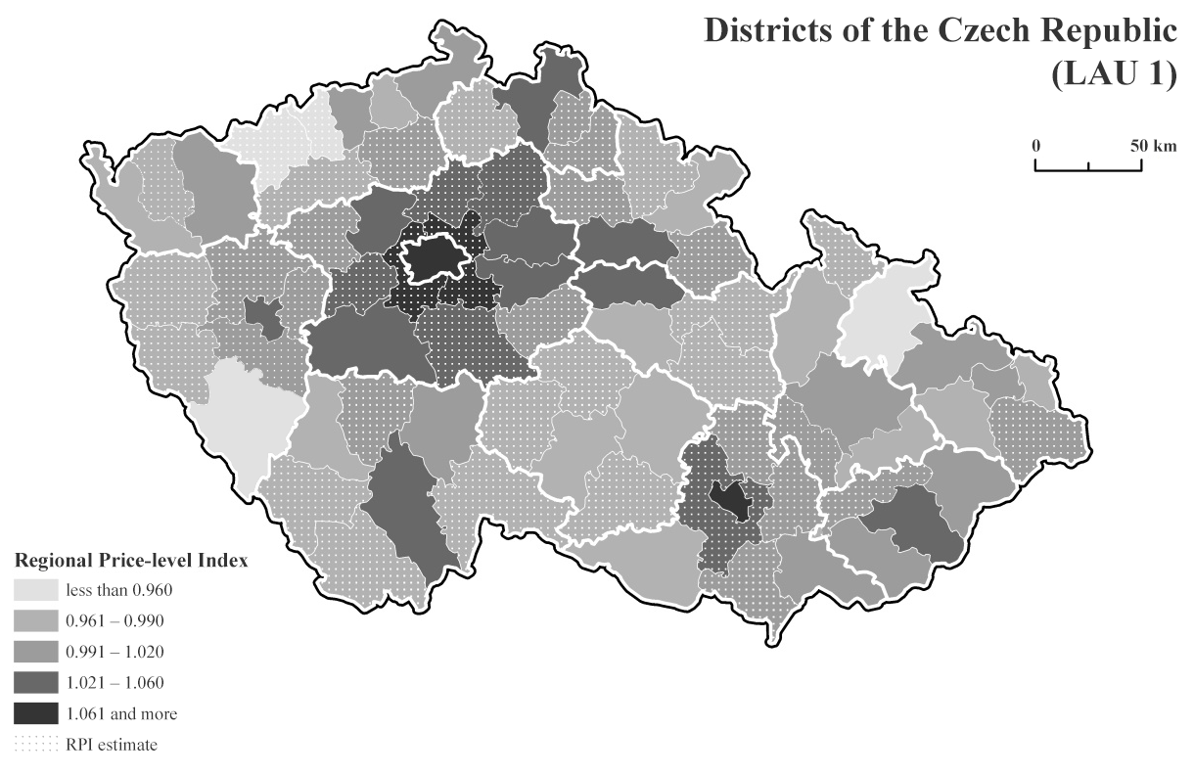
Aktuální použití výsledku
Rozšíření výsledků na celou ČR – vizualizace odhadů (2016)

Slide 6
Děkujeme za pozornost!
Kontakt na řešitele:
prof. Ing. Jiří Kraft, CSc.
Technická univerzita v Liberci
+420 606 578 396
jiri.kraft@tul.cz
http://vyzkum.ef.tul.cz/td020047/index.php

